Slide 1

PLATFORMER
Par Eliot BORDIER, Alaric REMY et Robin TEXIER

Slide 2
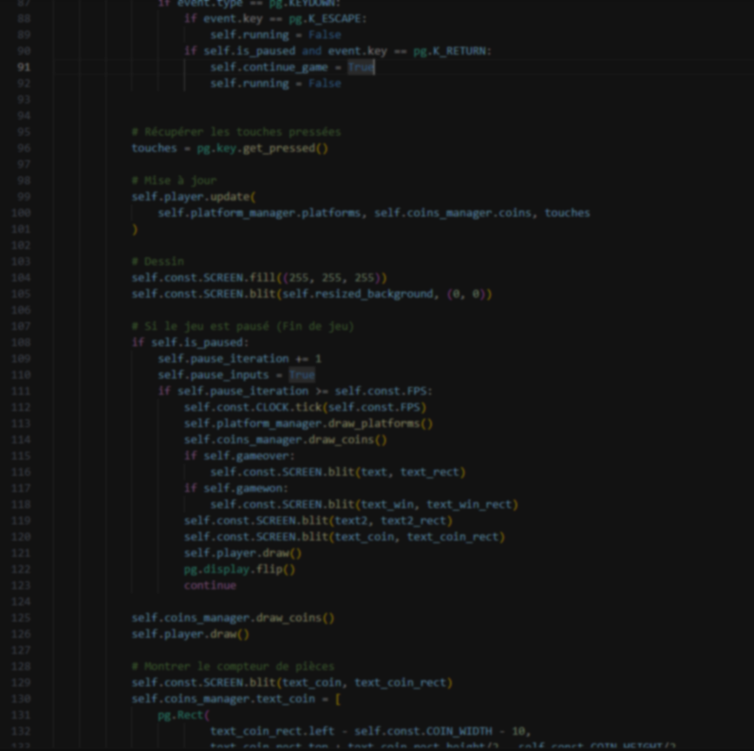
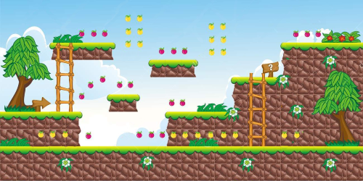


Introduction
Type de jeu : Platfomer
Développé en : python
Librairies : pygame, tkinter, pillow, os, pathlib, subprocess et pyglet

Slide 3
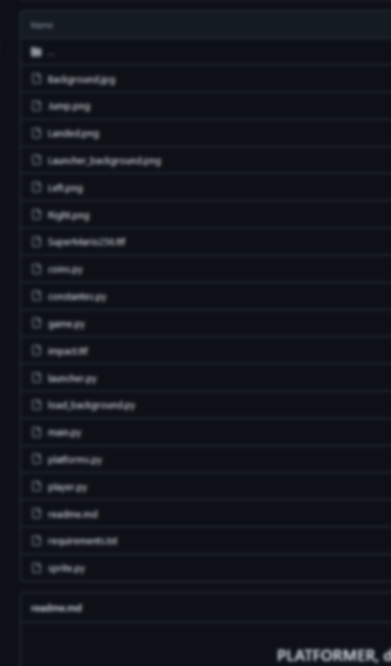
Sommaire
Launcher
Le jeu
La fin du jeu

Slide 4




I. Launcher
Lancement du jeu : commande « py main.py »
Librairies os, subprocess, tkinter, pyglet, pathlib et pillow
Emploi d’un arrière plan photo Mario Bros

Slide 5
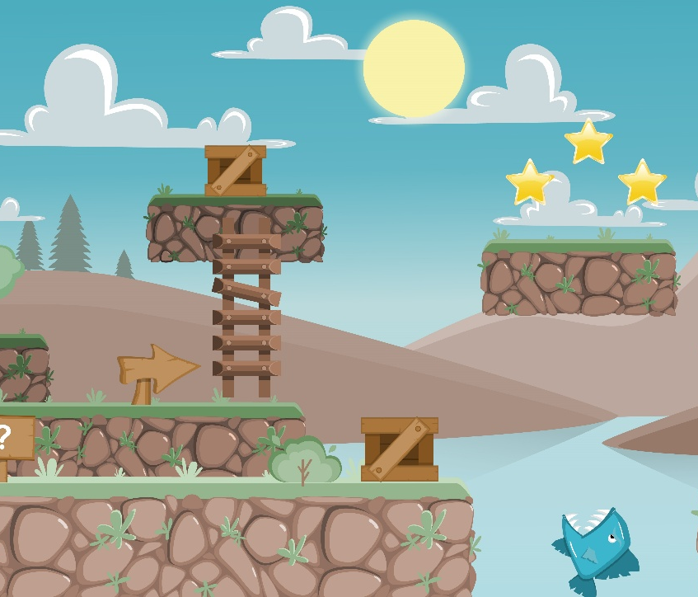

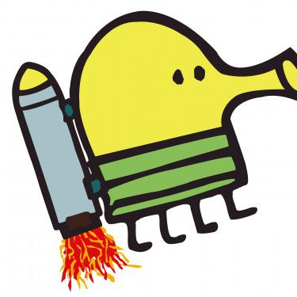


II. Le jeu
Inspirations du jeu Doodle Jump
Le joueur peut se déplacer sur les axes X et Y (plan 2d). Il peut donc bouger de droite à gauche et sauter
Plateforme initiale : au centre, en bas
Plateformes suivantes : aléatoirement
Pièces générées aléatoirement sur les plateformes (50% de chances de génération)
Librairies random et Pygame

Slide 6



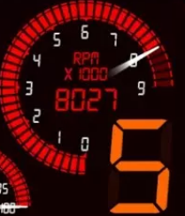
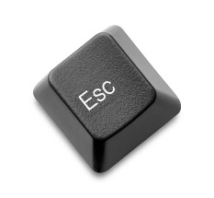
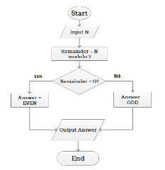
III. La fin du jeu
If (Sortie d’écran) :
« Game Over » sur l’écran
« Please press Enter to retry »
If (Compteur dépassé) :
« Game Won! »
« Please press Enter to retry ».
If (ESC) :
Relance automatiquement le launcher
Nouvelle instance de jeu
Suppression de l’instance actuelle

Slide 7





Nos méthodes
Github
VSCode
WhatsApp
Cahier des
charges

Slide 8
Merci pour votre écoute

